Slide 1
Previniendo Accidentes por Atropellos y Retrocesos
Seguridad para los Trabajadores a Pie

Slide 2
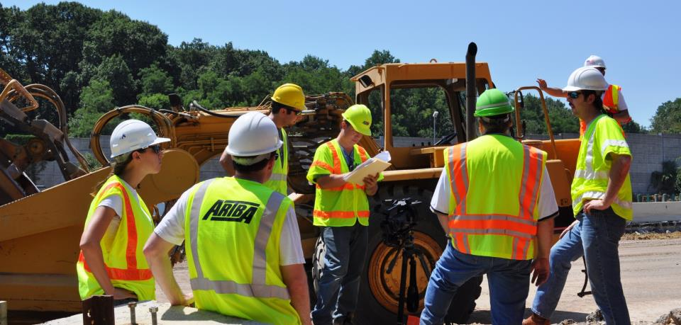
Comunique los Planes de Seguridad a los Trabajadores
Notes:
Los trabajadores, operadores, y otros conductores que circulan en el espacio de trabajo, necesitan conocer los planes de las rutas y la ubicación del equipo y vehículos de carga antes que arriben a la obra. Esto requerirá el desarrollo y la comunicación del ITCP. Se debe proporcionar información fundamental del ITCP al personal del proyecto, incluyendo a los inspectores, subcontratistas y vendedores. Esto se puede hacer con copias en papel, comunicaciones de radio, o incluso usando teléfonos y otros dispositivos móviles. El ITCP debe se actualizado diariamente en las reuniones de seguridad. Se debe requerir que los subcontratistas atiendan a las reuniones informativas del ITCP. Durante el proyecto, el ITCP debe ser consultado al revisar el avance de la obra y adaptado a los cambios diarios rutinarios en todos los proyectos. Durante la construcción, el oficial de seguridad, los supervisores de la obra, y los capataces deberán actualizar y revisar el ITCP con los trabajadores a diario. El plan es útil para demostrar la propietario del proyecto y al personal que la seguridad de los trabajadores está siendo considerada. El objetivo primordial de estos esfuerzos es informar a los trabajadores de los peligros existentes para que puedan mantenerse libre de peligros.

Slide 3
Trabajadores a Pie
Prácticas Seguras

Slide 4
Hábitos y Costumbres de los Trabajadores
Al diseñar el ITCP debe considerar las costumbres de los trabajadores. Determine los lugares a los que probablemente irán y provea de rutas seguras para que los trabajadores se desplacen hacia los mismos.
WATER
Outdoor John
Notes:
Al diseñar in ITCP, es importante tener en cuenta el comportamiento humano. Por ejemplo, ¿en qué lugares es probable que se detengan o reúnan los trabajadores? En los días calurosos, hay alguna sombra en las inmediaciones? ¿Donde se ubican las letrinas? ¿Donde preferirán reunirse los trabajadores cuando hace frio o si llueve? Si los trabajadores están dispuestos a caminar hacia algún lugar, existe una ruta segura para que se desplacen hacia allá? Un buen ITCP incluirá tales aspectos.

Slide 5
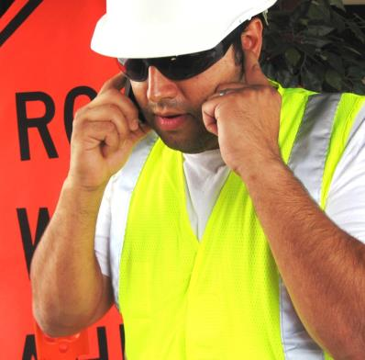
Hábitos y Costumbres de los Trabajadores
Considere la costumbre de hablar por teléfono:
  Taparse el oído opuesto al teléfono
  Mirar al suelo para concentrarse
  Tratar de evitar ruidos molestos
¿Qué peligros se crean?
Notes:
El uso de radios y celulares durante el trabajo se realiza con mayor frecuencia. ¿Pueden usar teléfonos los trabajadores en la obra? ¿Como hace el capataz para comunicarse con los otros grupos? Al hablar por teléfono, la gente suele taparse el oído opuesto al teléfono y mirar al suelo para concentrarse en medio de un ambiente ruido. Al hacerlo, los trabajadores no verán los peligros ni oirán las alarmas. ¿Como puede hacer el ITCP para controlar esta conducta? ¿Pueden designarse algunos lugares para que los trabajadores hagan y reciban llamadas? El factor humano juega un rol importante en el desarrollo de los ITCP y debe ser considerado cuidadosamente.

Slide 6
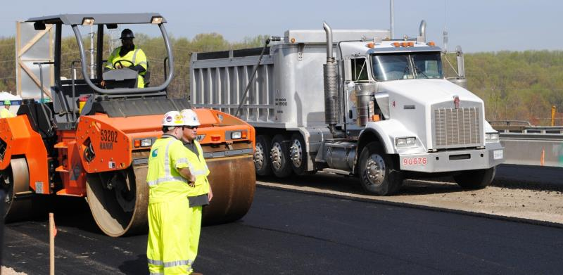
Los Trabajadores Deben Ser Visibles
Los trabajadores deben ser visibles alrededor de los equipos . . .
Notes:
El equipo de construcción normalmente es grande y tiene una cabina cerrada. Estas características puede crear grandes puntos ciegos que dificultan la visibilidad del operador. Adicionalmente, el tamaño de los vehículos y equipos de construcción usualmente coloca a los conductores y operadores muy por encima del suelo. Ellos no pueden ver a los trabajadores a pie que cruzan cerca a los equipos. Existe un estándar del ANSI dedicado a la visibilidad de los trabajadores en las áreas de construcción de carreteras. El estándar ANSI A10.47, “Seguridad de la Zona de Trabajo para la Construcción de Autopistas.” es un estándar para la seguridad de trabajadores que define específicamente la terminología y las mejores prácticas para la construcción de carreteras en las siguientes áreas: Control de Tráfico, Seguridad de los Banderilleros, Prevención de Accidentes por Atropellos/Retrocesos, Seguridad para la Operación de Equipos, Excavación, Seguridad ante Herramientas Eléctricas y Neumáticas, Prevención de Caídas, Manipulación de Materiales, Peligros contra la Salud, Trabajo Nocturno y Equipo de Protección Personal

Slide 7
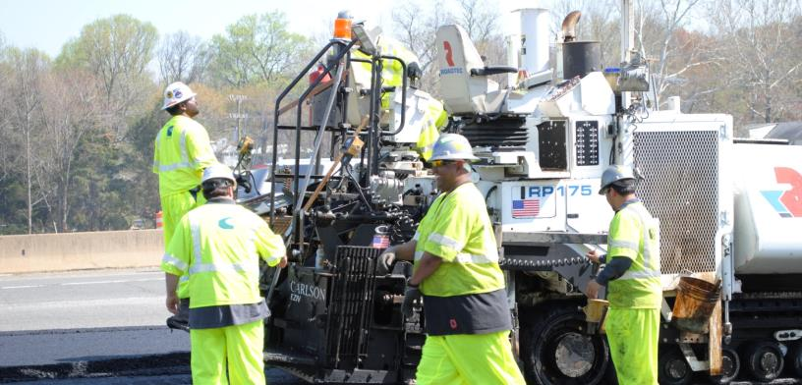
Los Trabajadores Deben Ser Visibles
Consideraciones sobre la indumentaria de alta visibilidad. . .
Notes:
Los trabajadores deben ser claramente visibles por los conductores y operadores. Las indumentarias de alta visibilidad son requeridos tanto por la FHWA como por la OSHA para todos los trabajadores y no sólo a aquellos expuestos a los automovilistas en el tránsito de carreteras. Estas agencias requieren que los trabajadores usen al menos el chaleco ANSI Class II . La confección de estos chalecos se explica en el estándar conocido como ANSI/ISEA 107 “Estándar Nacional Americano para Indumentaria de Alta Visibilidad (American National Standard for High-Visibility Apparel). El estándar también recomienda el uso cascos de alta visibilidad para aumentar la notoriedad de los trabajadores.

Slide 8
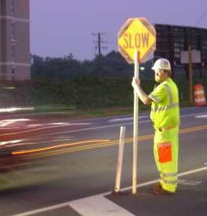
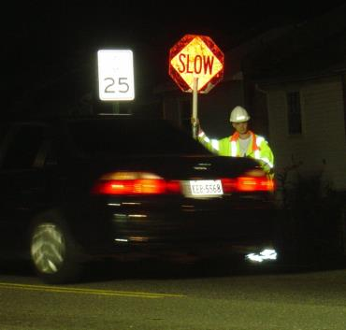
Los Trabajadores Deben Ser Visibles
Los trabajadores deben ser visibles siempre, especialmente en las noches
Notes:
Durante el trabajo nocturno, o ante clima inclemente, u otras condiciones de baja visibilidad, se recomienda el uso de la indumentaria del estándar ANSI/ISEA Class III.

Slide 9
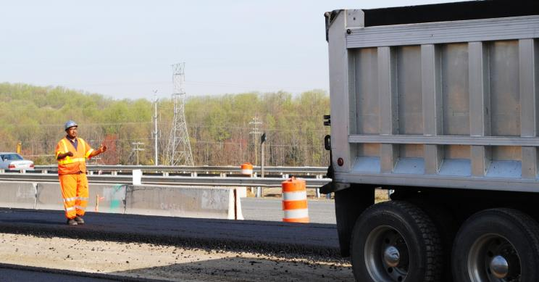
Los Trabajadores Deben Ser Visibles
Deben usarse señaladores para retrocesos cerca de trabajadores a pie
Notes:
Aunque luego trataremos el tema de los señaladores, su utilización se destaca como una práctica recomendada cuando ocurren retrocesos cerca de trabajadores a pie. Una buena práctica es requerir que las ventanas del conductor estén abiertas cuando el vehículo está retrocediendo para mejorar la comunicación con los trabajadores a pie en el entorno. Se debe agradecer diariamente a los conductores por conducir con seguridad.

Slide 10
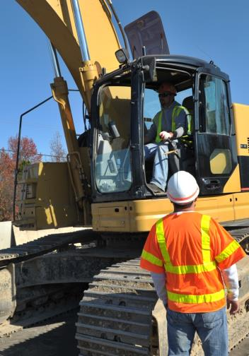
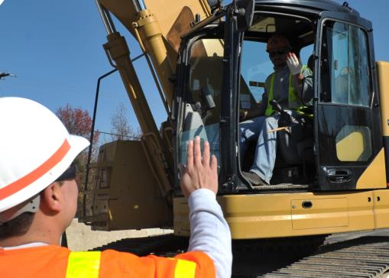
Los Operadores deben Confirmar ver al Trabajador para que se Acerque
Espere una señal clara del operador antes de acercarse al equipo
Notes:
Es difícil para los trabajadores afirmar si el operador los está mirando directamente o a alguien en frente o detrás. El trabajador puede creer que el operador lo está mirando y que es seguro aproximarse cuando en realidad el operador se está concentrando en algo o alguien más. Antes de acercarse al vehículo, espere una autorización clara del operador para hacerlo.

Slide 11
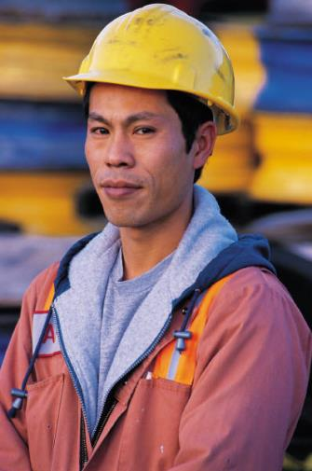
Actividad en Clase
Levante la mano el que crea que el instructor lo está mirando
Notes:
Actividad en Clase. Si la clase no está ordenada en filas, haga que un grupo de estudiantes se siente en filas uno detrás del otro, (cerca de 10 pies de distancia del instructor). Fíjese en uno de los estudiantes y pídales que levanten la mano si creen que usted los está mirando. Normalmente son varios los que levantarán la mano cuando usted solo mira a uno de ellos. Use esta actividad para demostrar que aun cuando parezca que el operador los está mirando, en realidad puede estar concentrado en algo o alguien más.

Slide 12
Operaciones de Alto Riesgo
Ciertas Operaciones Aumentan el Riesgo
  Cuando los incidentes de cambios ordinarios se vuelven frecuentes
  Los camiones retroceden más a menudo
  Los trabajadores a pies se acercan a equipos
  Hay más equipos o vehículos circulando en la obra
  Las reparaciones traen más equipos y vehículos cerca a equipos en movimiento
Notes:
La mayor parte de las actividades de construcción son regularmente y relativamente seguras. Las operaciones se vuelven riesgosas cuando hay cambios en la rutina, o hay cambios en el proceso operativo, la planta se descompone, las operaciones se realizan en espacios reducidos (sardineles, puentes, áreas de drenaje) incluso movilizarse para empezar una nueva carga de asfalto. Todas estas operaciones cambian modificaciones al plan normal.

Slide 13
Operaciones de Alto Riesgo
Los Cambios en la “Rutina” Aumentan los Riesgos
Notes:
Sin exageraciones . . . Cualquier cambio a la rutina crea riesgos. Cuando algo fuera de lo normal ocurre, póngase en guardia.

Slide 14
Mitigando el Riesgo
Minimice los movimientos de los vehículos cuando los trabajadores a pie realizan cambios, reparaciones u otras tareas
No sacrifique los
Procedimientos de
Seguridad en esos
Momentos.
Notes:
Cosas simples como detener a los camiones mientras los trabajadores terminan de alistar el equipo, salvan vidas y no reducen la productividad general. Tales precauciones asegura que todos estén fuera de la vía y atentos cuando el equipo empieza a moverse.

Slide 15
Choferes y Operadores
Prácticas Seguras

Slide 16
Seguridad en el Retroceso
Existen varios principios para retroceder con seguridad en zonas de trabajo:
El retroceso debe ser una operación controlada que debe usarse sólo cuando es necesario y bajo condiciones específicas;
Debe haber una comunicación clara entre operadores y trabajadores a pie antes que empiece el retroceso;
Los operadores y trabajadores deben entender las áreas ciegas alrededor del equipo en la obra.
Notes:
“Retroceder” es una de las situaciones más peligrosas en las que los trabajadores a pie son vulnerables, especialmente si el equipo es un gran camión de carga. Existen varios principios para el retroceso seguro en las zonas de trabajo:
*El retroceso debe ser una operación controlada, usada solo cuando sea necesario y aun así bajo condiciones específicas.
*El área de trabajo debe ser organizada para minimizar retrocesos;
*Debe existir una comunicación clara entre el operador y los trabajadores a pie antes de iniciar el retroceso;
*Los operadores y trabajadores deben entender las áreas ciegas alrededor del equipo en la obra.

Slide 17
Seguridad en el Retroceso
Existen prácticas claves para cada tipo de trabajador en la zona de construcción:
  Los operadores deben asegurarse de su entorno y ubicar a los trabajadores, equipos y obstáculos del suelo
  Los señaladores deben designarse y emplearse cuando sea apropiado
  Todos los trabajadores deben estar entrenados para evitar aproximarse o trabajar cerca de equipos en retroceso
Notes:
Además de los principios de retroceso seguro, existen varias prácticas positivas que cada trabajador en la zona de construcción debe emplear:
*Los operadores deben estar seguros de su entorno y de la ubicación de los trabajadores, equipos y obstáculos del suelo
*Señaladores debidamente asignados deben emplearse cuando sea apropiado
*Todos los trabajadores deben ser entrenados para evitar acercarse o trabajar cerca a equipos en retroceso
*Los operadores y choferes deben evitar retrocesos a menos que sea necesario

Slide 18
Seguridad en el Retroceso
Operadores:
  Eviten retrocesos a menos que sea necesario
  Caminen alrededor del vehículo para identificar peligros
  Estén conscientes de las áreas ciegas
  Empleen un señalador cuando sea posible
Notes:
*Los operadores y choferes deben caminar alrededor del vehículo para identificar peligros
*Los operadores, choferes y trabajadores a pies deben estar conscientes de las áreas ciegas
*Los operadores y choferes deben emplear a un señalador cuando sea posible en retrocesos o maniobras cerca de trabajadores a pie u otras condiciones peligrosas. (Esto no se aplica si no hay trabajadores a pie u otros vehículos en el área)

Slide 19
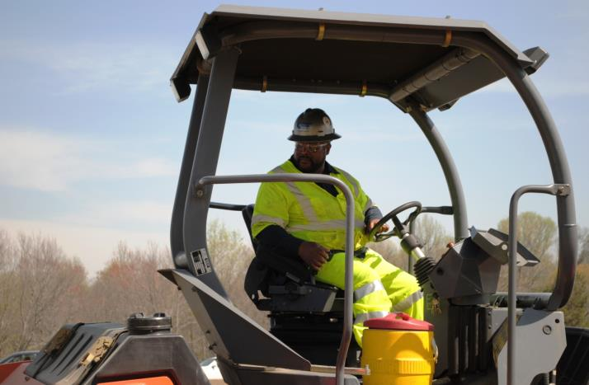
Conoce tu Entorno
Notes:
Los operadores deben estar completamente familiarizado con su entorno. Esto incluye a objetos a nivel del suelo, otros vehículos y trabajadores a pie. Una práctica importante es el comunicar las condiciones del lugar y prácticas de seguridad con los choferes de camiones antes de que entren al espacio de trabajo y actualizarlos continuamente durante las operaciones. Manténgalos informados sobre el plan de seguridad del lugar y los cambios en las condiciones.

Slide 20
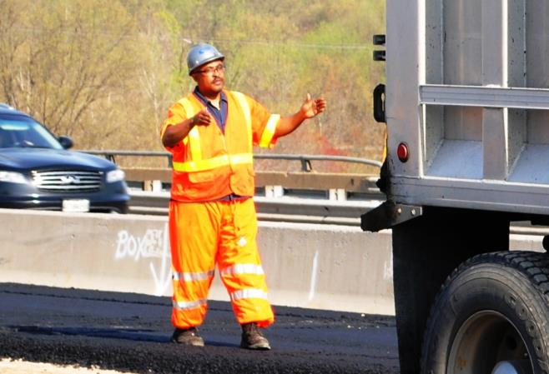
Señalador Asignado
Notes:
Los señaladore entrenados son esenciales en las áreas de trabajo en los que hay muchos trabajadores a pie en los alrededores, muchos vehículos operando en áreas confinadas, u obstáculos que pueden no ser visibles a los choferes. Un miembro del personal debe estar asignado a desempeñar esta función cuando se requiera.

Slide 21
Señaladores
Los señaladores son recomendados por el ANSI y otras agencias;
Son requeridos en algunos estados en los que no se usan sistemas de cámara/radar;
Los señaladores también está expuestos al riesgo vehicular – ¿quién orienta al señalador?
Los señaladores pueden ayudar cuando se trabaja a espaldas del equipo o el tráfico;
Si se pierde el contacto visual con el señalador, deténgase de inmediato hasta que ubique al señalador.
Notes:
El empleo de señaladores es recomendados por el ANSI and otras agencias. Son requeridos en algunos estados cuando no se usan sistemas de cámara/radar, incluyendo Virginia y el Estado de Washington. Un señalador puede ser designado del personal, pero debe ser entrenado apropiadamente en señalización y auto ubicación.

Slide 22
Señaladores
Los señaladores deben asegurarse que los operadores sepan que están presentes y donde se ubicarán;
Los trabajadores del entorno deben conocer las responsabilidades del señalador y evitar aproximarse a vehículos sin el debido permiso.
Sólo debe haber UN señalador para evitar confusiones;
Los señaladores deben ser entrenados en procesos de trabajo seguro, incluyendo comunicación continua y permanecer visible al operador todo el tiempo;
Si no se usan señaladores, los trabajadores deben comunicarse directamente con el operador antes de acercarse. El contacto visual no es suficiente.
Notes:
Se genera confusión cuando hay mucha gente cerca al señalador, o hay mas de una persona tratando de dar indicaciones. Designe sólo a UN señalador y mantenga a los demás trabajadores alejados del mismo. Una buena práctica es tener una reunión matutina de evaluación antes de iniciar labores para determinar si se requieren señaladores.

Slide 23
Actividad
Práctica de Señales

Slide 24
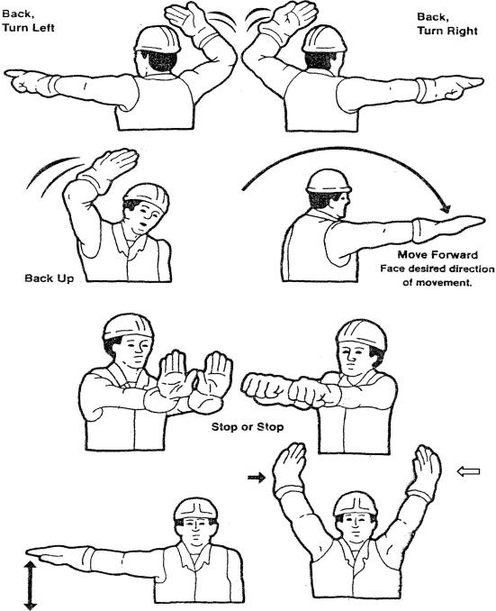

Slide 25
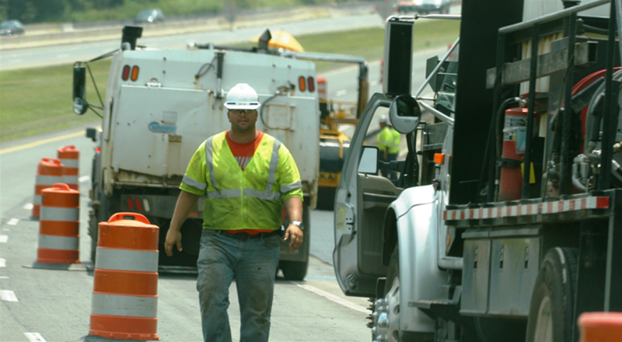
Camine Alrededor del Vehículo antes de Retroceder
Notes:
Antes de mover vehículos o equipo, el operador debe caminar alrededor del mismo para asegurarse que no hayan personas ni obstáculos en las áreas ciegas. Un plan alternativo para el operador es el empleo de un señalador.

Slide 26
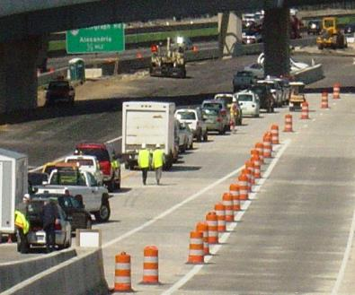
Trayectoria Vehicular
Un elemento clave del Control de Tráfico Interno es el diseño de una ruta que los vehículos seguirán para entrar, viajar y salir por área de trabajo.
La ruta puede estar marcada con dispositivos de control de tráfico.
El plan debe ser
comunicado
Notes:
Un paso crítico para el diseño de un ITCP es graficar el lugar en el que los peatones se ubicarán normalmente, las clases de equipo en el área de trabajo y el trayecto para cada equipo. Los trayectos de los camiones y vehículos de construcción en movimiento deben ser planificado de conformidad a los principios de control de tráfico seguro. Deben evitarse las maniobras prolongadas de retroceso para camiones de carga, y los puntos de ingreso y salida de camiones en movimiento debe ser controlados. Los TTCDs pueden ser usados dentro del espacio de trabajo para separar las áreas designadas para los trabajadores y las rutas para los vehículos y equipos de construcción.

Slide 27
Trayectoria Vehicular
Los trayectos deben ser señalizados cuando:
  La entrega de materiales se realiza por diversos subcontratistas / conductores independientes que no están familiarizados con la obra y los procedimientos;
  Ocurren múltiples operaciones muy cerca unas de otras;
  Hay trabajadores a pie en el entorno
Notes:
Algunos contratistas nombran/diseñan lugares de ingreso y salida para informar a los choferes a donde deben ir. Por ejemplo, un contratista puede designar el “Area A,” “Area B,” “Area C,” etc.

Slide 28
Trayectoria Vehicular
Las preocupaciones primordiales son:
  Asegurarse que los choferes/operadores sepan a donde pueden o no pueden ir;
  Asegurarse que los trabajadores conozcan las áreas que deben evitar;
  El planeamiento de la ruta debe hacerse antes que los vehículos arriben al lugar a fin de separar las operaciones.
Notes:
Cuando se crean trayectorias vehiculares, la preocupación primordial es asegurarse que los choferes/operadores conozcan a donde pueden o no pueden ir, y que los trabajadores conozcan las áreas que deben evitar. El planeamiento de la ruta se hace antes que arriben los vehículos a la obra. Los trabajadores a pie deben ser ubicados lo más lejos posible del trayecto de los vehículos. Las áreas de parqueo, baños, o descanso deben mantenerse lejos de las zonas principales de confluencia entre los rodillos extendedores y los camiones de carga.

Slide 29
Zonas Libres de Trabajadores y
Zonas Libres de Equipos
Las Zonas Libres de Trabajadores son aquellas en las que no deben haber trabajadores a pie, e incluyen:
  Áreas ciegas alrededor del equipo
  Líneas de viaje de equipos y áreas para hacer fila en trenes de pavimento
  Equipo en movimiento, incluyendo radios de balanceo, puntos de recojo, y partes en movimiento
  Otras áreas peligrosas, como las líneas eléctricas
Notes:
En algunos casos, los trabajadores deben entrar a las áreas libres de trabajadores para realizar sus labores. Esas podrían incluir la realización de control de calidad, y la medición de densidad del asfalto. Como la zona libre de trabajadores podría incluir el área de aplanamiento. En este caso debe existir una comunicación clara y constante entre el técnico Control de Calidad y el operador del rodillo para determinar donde estará el técnico mientras se pasa el rodillo.

Slide 30
Zonas Libre de Trabajadores y Zonas Libre de Equipos
Línea Interrumpida
Salida
Paver
Area de Trabajadores
Area de Montaje
Línea 1
Entrada
Línea 2
= Zona Libre de Trabajadores
Notes:
En base a su conocimiento actual de las zonas de peligro, ¿que áreas identificaría como “zonas libre de trabajadores” ó áreas en las que los trabajadores a pie estarían en peligro de ser impactados por algún vehículo? (Luego del Click) El área roja es una solución de muestra de los lugares libre de trabajadores. Se destaca la línea de tráfico activo, los puntos de ingreso y salida de la carga, y se marca el área de actividad alrededor de los rodillos.

Slide 31
Muestra de un ITCP
(Trayecto del Equipo)
Notes:
Los principios claves para la creación de las trayectorias de los vehículos son 1) Planeamiento anticipado de las rutas; 2) Comunicación de las rutas al personal en la obra y a los choferes que entregan carga; 3) Diagramación de las zonas libres de trabajadores y las zonas libre de equipo, de tal forma que tanto todos los trabajadores sepan donde se espera que estén. Esta es una muestra de un plan para la entrega de asfalto en una operación de pavimentado. Muestra como los camiones de entrega entran al área de trabajo, hacen fila para hacer la entrega, retroceden hacia la pavimentadora, vacían la carga y luego salen. Aunque este es un ejemplo de un plan “modelo,” se puede lograr el mismo resultado con un diagrama hecho a mano. Posteriormente en este curso presentaremos información más detallada para la creación de un ITCP.

Slide 32
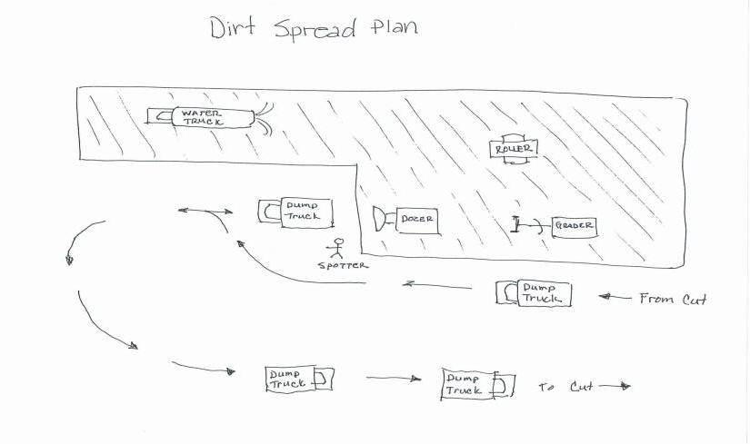
Modelo de ITCP (Trayectoria de Equipos)
Notes:
Los planes de ITC can ser detallados, tales como el dibujado en CAD en la diapositiva previa, o tan poco complicado como el que se muestra en este dibujo hecho a mano. El único propósito es comunicar la trayectoria de los equipos y de las zonas de trabajo. En esta operación de esparcimiento del suelo, un dibujo simple demuestra como los puntos de acceso de los camiones de carga están limitados. Las operaciones de retroceso están controladas por un señalador y esparcidores de suelo.

Slide 33

Caso de Estudio:
Operación de Pavimentado
Zona de Giro
Area de Montaje
Minnesota Face Program (MN9207)
No a escala
Notes:
Los planes de ITCP se usan para identificar problemas potenciales en el proceso de trabajo. Este es el análisis de un caso fatal en el que un plan de ITC debidamente diseñado pudo haber evitado el deceso. Escenario: Las áreas grises representan una autopista dividida que está siendo pavimentada con concreto. Los camiones de carga que entregan el concreto arriban a la obra por el lado izquierdo y se ponen en fila frente a la pavimentadora que se va aproximando. A medida que el camión vacía su carga, deja el lugar avanzando hacia adelante por el lado izquierdo a lo largo de la fila de camiones que esperan su turno para descargar, hace una vuelta en K y retrocede devuelta a la pavimentadora. Con seis camiones esperando en fila, la pavimentadora pasa la zona de giro y los camiones necesitan retroceder. Se pidió a un trabajador que indique a los choferes para que retrocedan , así que fue al último camión y le dijo al chofer que retroceda. (Nota, la forma en que los vehículos están esperando (haciendo fila, cola, etc.) puede variar de un área a otra. Lo importante que hay que destacar es mantener a los trabajadores a pie lejos de los vehículos en movimiento; y comunicarse con los choferes de forma que sepan en donde puede ver a los trabajadores.)

Slide 34

Caso de Estudio:
Operación de Pavimentado
Zona deGiro
Area de Montaje
Camión Arribando
Ultimo Camión
No a escala
Minnesota Face Program (MN9207)
Notes:
A medida que el último camión empieza a retroceder, otro camión va arribando al lugar y se coloca en la fila de camiones. El chofer del último camión, al ver al nuevo camión arribando, empieza a girar a la derecha a medida que retrocede. Mientras tanto, el trabajador, que también ha visto el arribo del camión, camina hacia el camión que está arribando y es atropellado de retroceso por el último camión. ¿Como podría haber sido planeada esta operación para prevenir esta muerte? Posible Respuesta: Si la linea de camiones hubiera sido mantenida a la izquierda de la zona de giro y si esperase hasta que requieran acercarse al personal, no huniera existido necesidad de retroceder toda la fila de camiones. Las zonas de giro cambian constantemente. El personal de la obra necesita comunicar a los choferes el punto en el cual la zona de giro cambiará.

Slide 35
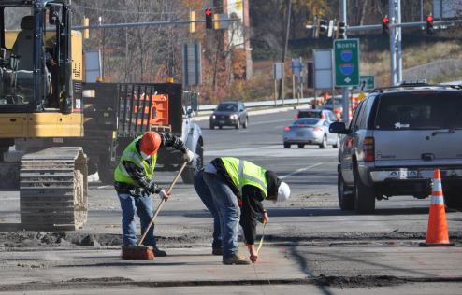
Estacionamiento y Montaje de Vehículos
El lugar en el que los vehículos están montados o estacionados tiene un impacto directo en la seguridad en
la medida que los
trabajadores a pie
circulen alrededor
del área de trabajo.
Notes:
Esta diapositiva muestra como la organización del lugar puede mejorar su seguridad. En la foto, el vehículo estacionado a la derecha está restringiendo el acceso al área de trabajo. Con equipos de construcción y camiones operando a la izquierda, los trabajadores a pie están forzados a caminar cerca del equipo que se balancea en su operación. Un ITCP podría orienta al personal para estacionar sus vehículos en otra ubicación mas segura. Aun cuando puedan haber lugares en los que los vehículos y trabajadores se cruzan, un trabajador a pie nunca debe cruzar por el camino de un vehículo en retroceso.

Slide 36
Parqueo y Montaje de Vehículos
Anticipe los lugares y rutas que usarán los trabajadores:
  Provea un lugar seguro para que los trabajadores parqueen e ingresen a la zona de trabajo
  Señales las zonas de cruce peatonal en los que los trabajadores puedan cruzar los trayectos de los vehículos de construcción y –de ser absolutamente necesario- las líneas de tráfico abierto.
  Verifique que las zonas de descanso, baños, enfriadores de agua, etc. estén en un lugar que permita el acceso seguro de los trabajadores sin cruzar rutas vehiculares.
Notes:
Al considerar la conducta típica del trabajador y sus necesidades, un ITCP puede ser utilizado para anticipar los lugares y rutas que los trabajadores pueden tomar y crear ambientes seguros, rutas y desvíos que mantenga un desplazamiento seguro de los trabajadores en el espacio de trabajo.

Slide 37
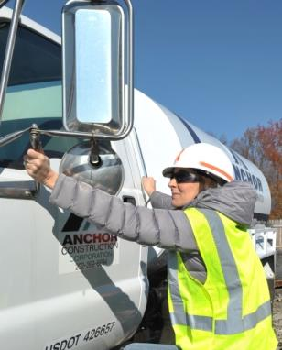
Vehículos que Arriban al Área de Trabajo
Plan de ubicación y procedimiento para trabajadores asignados a aproximarse a los vehículos (entrega de
tickets de carga y
comunicación de los
lugares de entrega y los
procedimientos)
Notes:
Los choferes de los vehículos de entrega deben estar al tanto de los procedimientos a seguir cuando los trabajadores se les aproximan para recibir información o proveer instrucciones. Esta notificación alertará a los conductores sobre los lugares en los que puede encontrar trabajadores a pie.

Slide 38
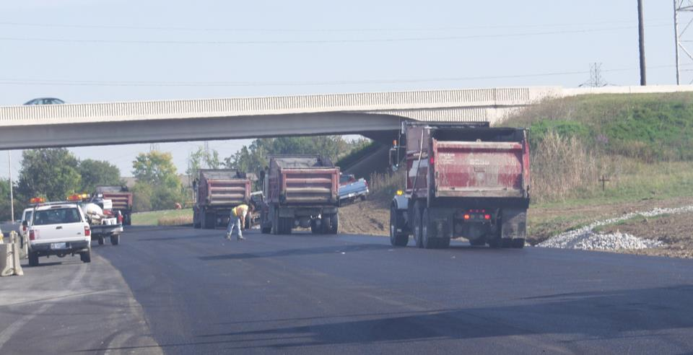
Fila de Camiones en Espera
Notes:
Cuando los camiones de carga hacen fila esperando su turno para descargar, los choferes y trabajadores a pie afrontan peligros similares a los causados por vehículos que entran al espacio de trabajo, puesto que los camiones pueden estar haciendo fila en áreas frecuentadas por trabajadores a pie. Esta situación puede ser aun más peligrosa por cuanto un trabajador se puede aproximar a un vehículo pensando que permanecerá detenido y el mismo empieza a moverse abruptamente. Del mismo modo que uno debe acercarse a los operadores de equipos, los trabajadores a pie nunca deben acercarse a la fila de camiones sin haber tenido una comunicación positiva con el chofer que les autorice a aproximarse.

Slide 39
¿Como Ayuda la Tecnología?
Existen varias tecnologías –antiguas y modernas- desarrolladas para advertir a los choferes y operadores de la proximidad de los trabajadores a pie, tales como:
Alarmas
Cámaras
Radares
Sonares
Sistemas de etiquetado
Notes:
En la mayoría de zonas de trabajo, existen soluciones tecnológicas que alertan a los choferes y operadores de la presencia de trabajadores a pie. Estas tecnologías incluyen alarmas, cámaras, radares, sonares, y sistemas de etiquetado. Cada una de estas tecnologías tiene desafíos únicos para su aplicación, desde lentes sucios hasta altos costos. Conforme se usa y experimenta más con estos equipos, muchos de estos desafíos van siendo superados. (Para una presentación profunda de soluciones tecnológicas, el instructor debe emplear la presentación del Módulo Siete, que abunda en detalles)

Slide 40
Trabajo y Consideraciones Adicionales
Reducción de Alarmas ruidosas y detenciones falsas
Presentación de alarmas efectivas y consideraciones del contexto
Interfaces del operador y despliegues combinados
¿Están sobrecargando los sistemas al operador? ¿Son distracciones?
Cambio de conducta de los operadores
Sensores prácticos apropiados a las tares y al ambiente.
Notes:
Como se destacó previamente, existen muchos temas a tener en cuenta al usar tecnología para identificar y ubicar mejor a los trabajadores a pie. Alarmas de retroceso que suenan muy frecuentemente tienden a ser ignoradas; operadores y choferes abrumados por el número de pantallas, espejos, y otros dispositivos que requieren su atención; los dispositivos de advertencia personal son caros y pueden estorbar a los trabajadores para realizar eficientemente sus labores. Los beneficios de las soluciones tecnológicas deben sopesarse contra las consecuencias negativas.

Slide 41
Discusión y Preguntas
Fin del Módulo Dos
“Este material ha sido elaborado bajo el fondo federal SH-22285-11-60-F-11 del Occupational Safety and Health Administration, U.S. Department of Labor, y al contrato 212-2009-M-32109 del National Institute for Occupational Safety and Health. No refleja necesariamente los puntos de vista y políticas del U.S. Department of Labor or U.S. Department of Health and Human Services, respectivamente. La mención de nombres comerciales, prácticas comerciales o de organizaciones tampoco implican su respaldo por parte del Gobierno de los Estados Unidos.”

